Slide 1
苏州分销系统
2013-8-27

Slide 2
总体架构
CSP外呼系统
CRM
Android
浏览器www
外呼分销
营业厅分销
客户端分销
G3频道
DB
商品二次维护
(分渠道销售等)
统一接口适配层
(订单接口、价格、
库存、登录等)
小键盘接口等
商品实时同步
第三方系统
BOSS
宽连商城
CRM
…….

Slide 3

职能界定
分销渠道商品展示
下单到商城
保存订单信息
商品二次维护
欣网
分销数据分析
业绩/计酬管理
分销系统人员管理
商品同步
商品发布
商品管理
订单流程
清结算
宽连
订单状态通知
商户管理
用户管理

Slide 4
实现方案一
分销系统
宽连接口平台
DB
分销渠道
实时同步商品信息
Sql查询商品信息
商品展示
购买下单
实时获取库存、实时获取价格信息
调用实时订单接口
保存订单到本地库
DB
订单查询
实时接口通知订单状态

Slide 5
实现方案一-接口列表
接口描述 | 使用方 | 提供方 | 要求
商品实时同步 | 宽连 | 欣网 | 后续需求变化能够及时响应
库存校验 | 欣网 | 宽连 | 稳定、高效
商品价格获取 | 欣网 | 宽连 | 稳定、高效
订单创建 | 欣网 | 宽连 | 稳定、高效、后续需求变化能够及时响应
订单流程通知 | 宽连 | 欣网 | 订单状态改变及时调用接口通知欣网
www用户登录注册接口 | 欣网 | 宽连 | 稳定、高效

Slide 6
实现方案一-问题
描述 | 要求 | 后续可能影响
商城端提供商品的发布、维护。分销渠道从商城端实时获取商品信息，在时效、需求变更等能及时响应要求。 | 1、商品接口能稳定和高效； 2、需求变更时商品侧能及时调整。 | 1、需求变更不能及时响应； 2、商品的更新和发布不能及时同步到分销侧。
商城端承载订单的创建、支付及后续的流转、清结算等。 | 1、订单流程根据分销业务需求进行设计； 2、订单接口能够稳定、高效； 3、订单的流转能及时通知分销侧。 | 1、需求变更不能及时响应； 2、下单成功率不能达到要求。
现有g3频道的支撑维护 | 1、g3频道维护，宽连需要提供服务器帐号密码；

Slide 7
实现方案二
要求:商城对分销系统开放数据库
分销系统
DB
分销渠道
实时同步商品信息
Sql查询商品信息
宽连商城数据库
商品展示
sql库存、sql价格信息
购买下单
调用实时订单接口
宽连接口平台
保存订单到本地库
DB
订单查询
实时接口通知订单状态

Slide 8


进度规划
系统的正常上线需要依赖商城端能按计划提供接口。
5
系统性能测试
系统整体上线
2013年11月底
4
接口联调
功能测试
2013年11中旬
3
分销系统接口适配（依赖宽连接口）
分销渠道开发完成
管理后台开发
2013年10下旬
2
2013年9月下旬
对外接口规划
系统设计、概要设计
宽连提供接口、完成接口测试
1
技术方案选型，技术架构设计
系统整体架构设计，设备及部署规划
2013年9月初

Slide 9
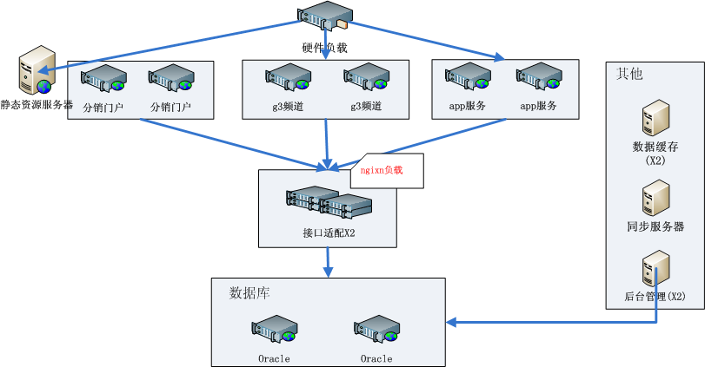
硬件部署-云平台

Slide 10

Thank You!

